Slide 1
Funktio

Slide 2
Funktion arvon laskeminen

Slide 3
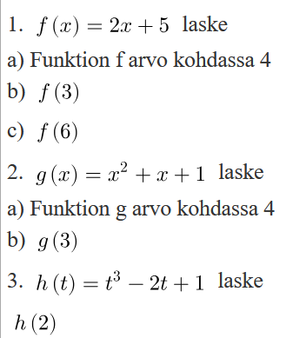

Slide 4
Muuttujan x arvon selvittäminen

Slide 5
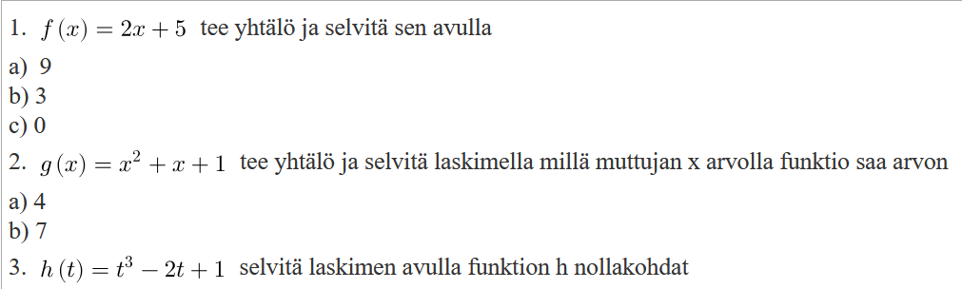

Slide 6
kertaus

